Slide 1
Program
Part 1 – Introduction
[W01] – context changed to webgl2
Part 2 – GLSL 3.00
[W02] – Hello triangle의 shader code를 glsl 3.00 으로 바꾸기
[W03] – vertex array object
[W04] – instanced rendering
[W05] – Transform feedback and uniform array
[W06] – Textures – float, vs
Part 4 – WebGL 2 Rendering – fbo, rbo
[W07] – fbo, rbo
[W08] – render to texture

Slide 2
PPT 설정 (이 슬라이드는 쇼에 안보임)
반드시 다음 2개 슬라이드를 음악과 함께 캡처해서 동영상에 포함해야 합니다.
SWTT 라이선스
소중사업 사사 문구
맨 첫 타이틀이 이상하게 나오면 아래 글꼴을 설치하세요
https://fontzone.net/font-details/ar-hermann
나눔고딕 글꼴과 D2Coding 글꼴 - https://hangeul.naver.com/font
Mac 사용자는 나눔고딕코딩 글꼴을 설치해야 할 수 있습니다.

Slide 3
Are you ready? [SPACE] to start

Slide 4




Software Tool Time

Slide 5


Slide 6
WebGL 2 Tutorial (Part 2) Uniform Array and transform feedback
강사
경북대학교 백낙훈 교수
아주대학교 이환용 교수
목표
OpenGL ES vertex buffer 에 대한 이해
Uniform array, transform feedback 실습
사전 준비
WebGL 1.0 튜토리얼 – YouTube https://www.youtube.com/playlist?list=PLKseYrrlvWNqmtCMZyoraXIAG2F0sG2o7
JavaScript Language 기능
로컬 Web Server 설치 – Python 설치 권장

Slide 7

GPU Memory

Slide 8
NVIDIA Tegra 4 GPU Architecture

Slide 9
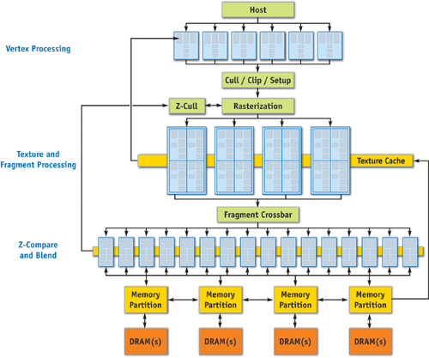
NVIDIA GeForce 6 GPU Architecture

Slide 10
OpenGL ES 2.0/3.0 pipeline diagram
Graphics Context
Buffer (Array, Element)
Vertex Processing
Primitive Processing
Vertex Shader
App
API
Texture
Processing
Rasterization
Texture
Fragment Shader
Fragment Processing
System SW
(Window, Web, HAL)
Framebuffer
(Color, Stencil, Depth)
Pixel
Processing

Slide 11
Vertex Processing
Vertex Buffer (Array, Element)
Vertex Processing
Vertex Processing
Vertex Processing
Vertex Buffer (Array, Element)
Vertex Assembly
Vertex Assembly
Vertex Assembly
Vertex Shader (uniform, attribute)
Vertex shading
Vertex Shader
Vertex shading
Vertex shading
Uniform
Vertex
(varying, built-in output)
Vertex
(varying, built-in output)

Slide 12
Vertex Processing
Vertex Buffer Array and Element [ ]
Vertex Processing
Vertex Processing
Vertex Processing
Vertex Processing
Vertex Assembly
Vertex Assembly
Vertex Assembly
Vertex Assembly
…
Vertex Shader
Vertex shading
Vertex shading
Vertex shading
Vertex shading
Uniform [ ]
Output

Slide 13
Uniform Array
Uniform 으로 전달하는 값을 Array로 미리 전달하여 360도 회전하는 삼각형을 그리기
장점
Performance
GPU – CPU 통신을 줄임
선택적인 사용

Slide 14
W05a: Uniform Array로 삼각형 회전
Uniform Array를 사용하여 삼각형 회전하는 코드 제작

Slide 15
Vertex Processing
Vertex Buffer Array and Element [ ] – Read - Write
Vertex Processing
Vertex Processing
Vertex Processing
Vertex Processing
Vertex Assembly
Vertex Assembly
Vertex Assembly
Vertex Assembly
…
Vertex Shader Drawing & TF
Vertex shading
Vertex shading
Vertex shading
Vertex shading
Uniform [ ]
Output

Slide 16
Transform Feedback (TF) 사용방법
VAO 생성 & Bind
vao = gl.createVertexArray();
gl.bindVertexArray(vao);
Two buffer – Input/Output으로 사용될 버퍼를 생성 & Bind
bufferB = gl.createBuffer();
gl.bindBuffer(gl.ARRAY_BUFFER, bufferB);
gl.bufferData(gl.ARRAY_BUFFER, new Float32Array(vertexData), gl.DYNAMIC_COPY);
Two Shader vs One Shader
In VS
gl.transformFeedbackVaryings(tfProgram, ["tfPosition"], gl.SEPARATE_ATTRIBS);

Slide 17
W05b: Transform Feedback
Transform Feedback을 통해 삼각형을 오른쪽으로 이동

Slide 18
Software Tool Time (소프트웨어 툴 타임)
(CC-BY-NC 4.0) KNU and Ajou Univ.
Visit “Software Tool Time” channel in YouTube : https://www.youtube.com/c/SoftwareToolTime
All product names, trademarks, and/or company names are used solely for identification and belong to their respective owners.
“Software Tool Time” video is licensed to the public under a Creative Commons Attribution 4.0 License (https://creativecommons.org/license/by/4.0/)
Twin Musicom’s African Drums (Sting) is licensed to the to the public under a Creative Commons Attribution 4.0 License (Artist: http://www.twinmusicom.org/)

Slide 20

본 영상은 2021,2022년도 과학기술정보통신부 및 정보통신기획평가원에서 지원하는 SW중심대학사업의 결과물 입니다.
본 영상의 내용을 전재할 수 없으며, 인용할 때에는 반드시 과학기술정보통신부와 정보통신기획평가원의 'SW중심대학사업'의 결과물이라는 출처를 밝혀야 합니다.

